Slide 1
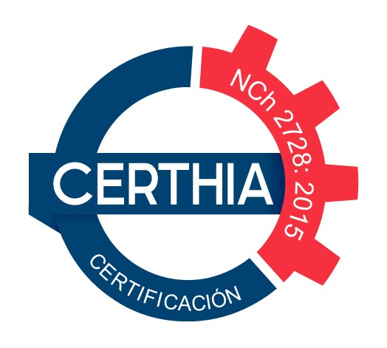

CLASE 9 MODULO III
ANTIBIOTICOS: ANTIBACTERIANOS, ANTIFÚNGICOS Y ANTIMICÓTICOS
CURSO DE AUXILIAR EN FARMACIA
PERFECCIONAT
www.perfeccionat.cl
+569 780 02 980
contacto@perfeccionat.cl
Av. Irarrázaval 2401 oficina 512

Slide 2
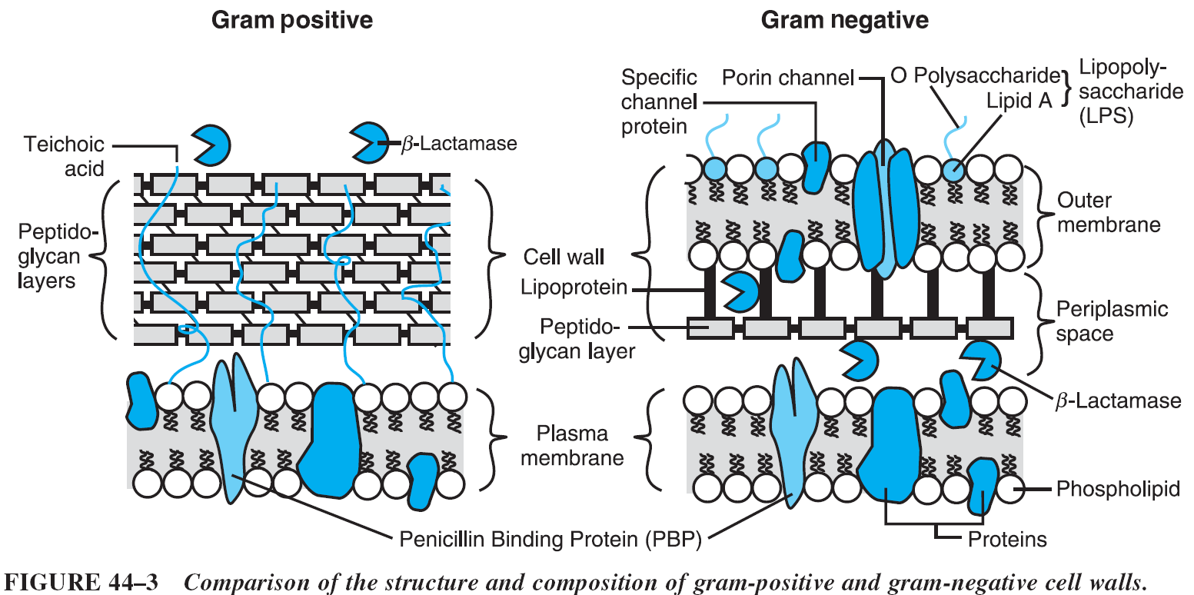
GENERALIDADES DE ANTIMICROBIANOS

Slide 3
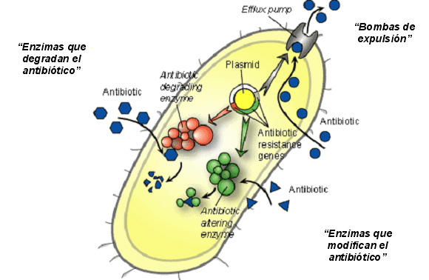
GENERALIDADES DE ANTIMICROBIANOS
MECANISMOS DE RESISTENCIA DE LAS BACTERIAS A LOS ANTIBIÓTICOS
EJEMPLOS:
Enzimas que hidrolizan antibióticos (betalactamasas degradan penicilinas).
Ausencia de receptores para antibióticos (cepas de estafilococos resistentes a meticilina)
Mutaciones en los ribosomas bacterianos que afectas tetraciclinas y macrólidos.

Slide 4
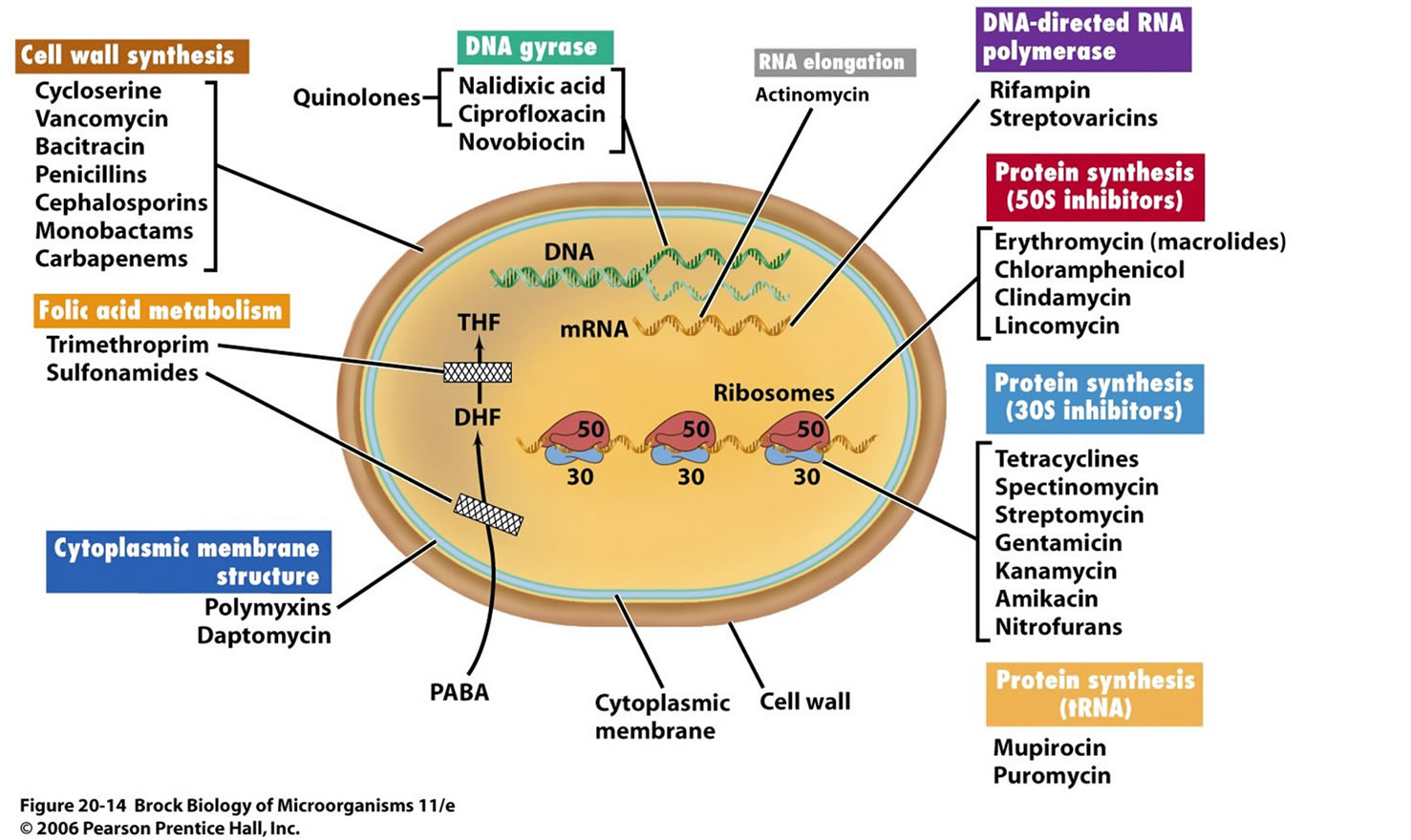
GENERALIDADES DE ANTIMICROBIANOS
CLASIFICACIÓN SEGÚN ESTRUCTURA QUÍMICA Y MECANISMO DE ACCIÓN

Slide 5
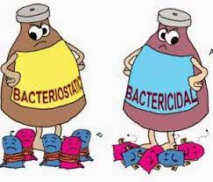
GENERALIDADES DE ANTIMICROBIANOS
CLASIFICACIÓN SEGÚN EFECTO EN LOS MICROORGANISMOS
Bactericida: destruye las bacterias presentes y disminuye el número total de microorganismos viables.
Bacteriostático: detiene el crecimiento bacteriano a concentraciones séricas alcanzables, limitando la diseminación del microorganismo.

Slide 6
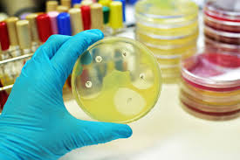
GENERALIDADES DE ANTIMICROBIANOS
CLASIFICACIÓN SEGÚN ESPECTRO ANTIMICROBIANO
ESPECTRO REDUCIDO: antibióticos que pueden actuar sobre un determinado tipo de bacterias.
Ejemplos:
Penicilina G, inyectable es de espectro reducido para bacterias gram positivas ( estafilococos o estreptococos)
Gentamicina inyectable, es de espectro reducido para bacterias gram negativas ( E.Coli y Pseudomonas spp.)
AMPLIO ESPECTRO:antibióticos que pueden actuar sobre varios tipos de bacterias.

Slide 7
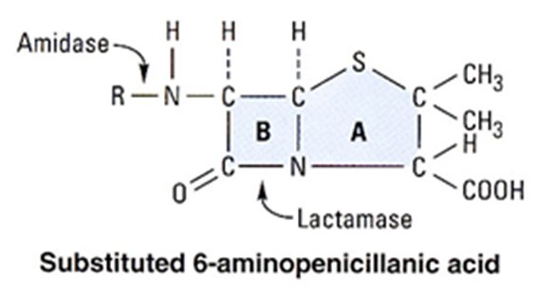
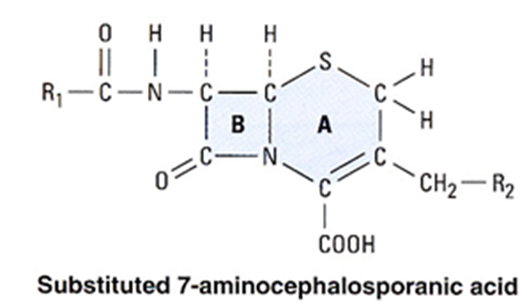
FÁRMACOS BETALACTÁMICOS
Antibióticos Beta-Lactámicos
Penicilinas
Cefalosporinas
Carbapenémicos
Monobactámicos
Mecanismo:Unión covalente a proteínas fijadoras de penicilina (PBPs): – Interfieren en la síntesis del peptidoglicano de la pared celular bacteriana

Slide 8
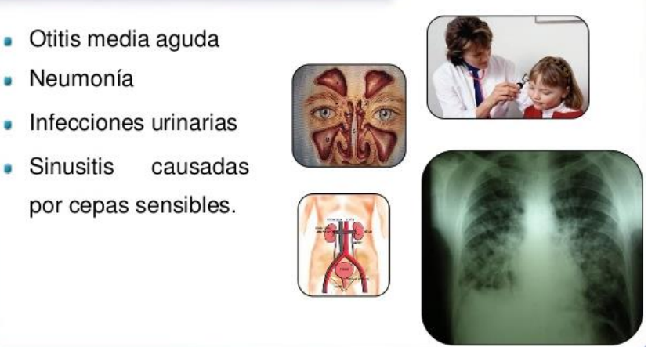
FÁRMACOS BETALACTÁMICOS
USOS TERAPÉUTICOS

Slide 9
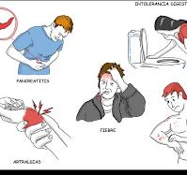
FÁRMACOS BETALACTÁMICOS
EFECTOS ADVERSOS
Reacciones alérgicas: se presentan en personas que son sensibles inmunológicamente a estas moléculas (Puede ser cruzada a todos los betalactámicos ejemplo penicilinas y cefalosporinas)
Molestias digestivas ( las penicilinas orales y las inyectables pueden causar gastritis por uso prolongado) de la venipuntura.
Flebitis o irritación local de la zona de inyección.

Slide 10
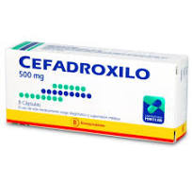
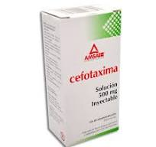
FÁRMACOS BETALACTÁMICOS
Cefadroxilo (1^{ra} generación), Cefuroxima (2^{da} generación), Ceftriaxona, Cefotaxima (3^{ra} generación).
Son bactericidas de amplio espectro.
Cefalosporinas de primera generación: activo sobre algunos bacilos (Escherichia Coli, Klebsiella pneumoniae y Proteus mirabilis) y numerosos cocos Gram positivos, presentando una mayor actividad frente a estafilococos no productores de betalactamasas.
Cefadroxilo: Alternativa a las penicilinas en infecciones por estafilococos o estreptococos (salvo enterococos).

Slide 11
FÁRMACOS BETALACTÁMICOS
Cefalosporinas de segunda generación: Espectro más amplio que cefalosporinas de primera generación sobre bacterias Gram negativas (Moraxella catarrhalis, Haemophilus influenzae), Cefuroxima: NAC.
Cefalosporinas de tercera generación: Presentan menos actividad anti estafilocócica, mayor actividad sobre estreptococos y especialmente activas frente a bacterias Gram negativas. Ceftriaxona: Infecciones nosocomiales, meningitis, gonocócica. Cefotaxima: meningitis. Ceftazidima: infecciones por Pseudomonas aeruginosa.
Cefalosporinas de cuarta generación: Cefepime es un ejemplo y activo contra infecciones causadas por Pseudomonas aeruginosa.

Slide 12
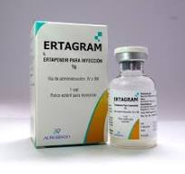
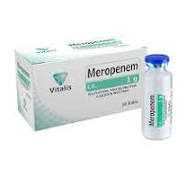
FÁRMACOS BETALACTÁMICOS-Carbepenémicos
Ertaenem, imipenem, meropenen
Espectro antibacteriano muy amplio
En infecciones graves de etiología múltiple (vía i.v.).
RAM
  Reacciones alérgicas (baja incidencia)
  Hipersensibilidad cruzada con otros betalactámicos.
  Náuseas y vómitos (lo más frecuente)
  Convulsiones (dosis elevadas)

Slide 13
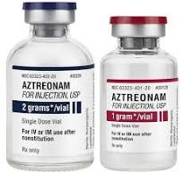
FÁRMACOS BETALACTÁMICOS-monobactámicos
Aztreonam
Espectro limitado a bacilos gramnegativos aerobios.
Administración parenteral.
RAM
  Parecidas a las de otros betalactámicos
  No presenta hipersensibilidad cruzada con otros betalactámicos (o es muy rara)

Slide 14
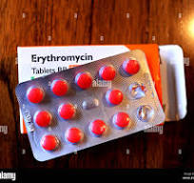
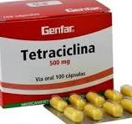
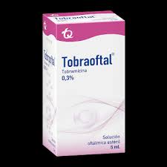
FÁRMACOS QUE ACTÚAN SOBRE LA SINTESIS DE PROTEINAS BACTERIANAS
Macrólidos
Aminoglucósidos
Clindamicina
Cloranfenicol
Tetraciclinas

Slide 15
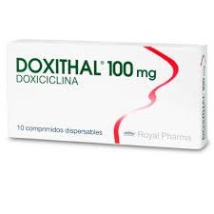
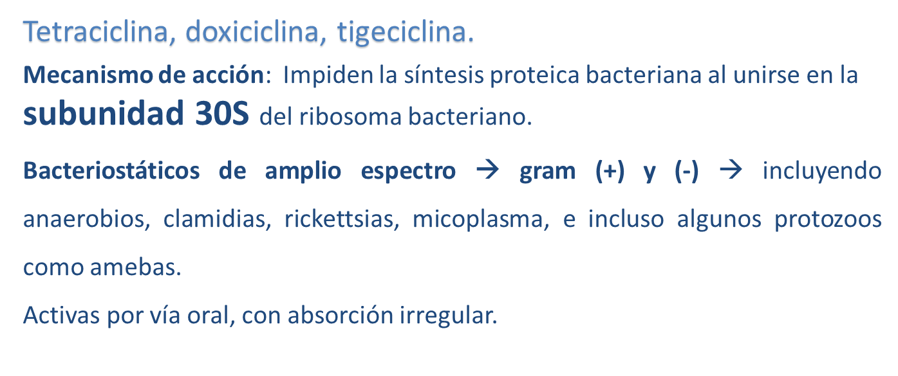
TETRACICLINAS

Slide 16

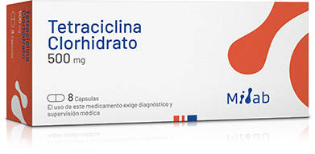
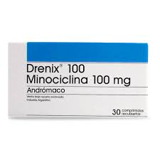
TETRACICLINAS
Efectos Adversos:
GI: Náuseas, vómitos y diarrea → irritación directa. Alteraciones de la flora intestinal (menor frecuencia con doxiciclina)
Fotosensibilidad.
Huesos y dientes → Calcio → problemas de crecimiento y coloración marrón de dientes definitivos.
Hígado → Disminución de la función hepática, especialmente en el embarazo.

Slide 17
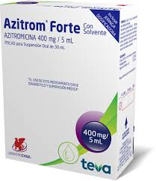
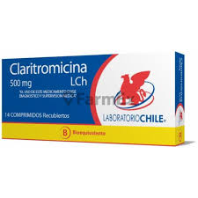
MACRÓLIDOS
Eritromicina
Claritromicina
Azitromicina
Se unen a la subunidad 50S del ARN ribosómico en forma reversible. La unión se realiza mediante la formación de puentes de hidrógeno entre diferentes radicales hidroxilo del macrólido y determinadas bases del ARNr. Esto provoca un bloqueo en las reacciones de transpeptidación y traslocación.
Alternativa a los alérgicos a los Betalactámicos

Slide 18
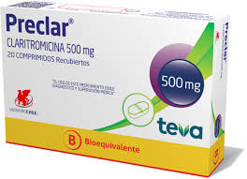
MACRÓLIDOS
Eritromicina
  Posee espectro similar a Penicilina
  Activa sobre Gram positivos y espiroquetas
  Inactiva sobre la mayoría de los Gram negativos, excepto H. influenzae
  Activo sobre Mycoplasma pneumoniae, Chlamydia spp, Legionella pneumophila, Bordetella pertussis, Moraxella spp
Azitromicina
  Posee mayor actividad sobre Gram negativos
Claritromicina
  Espectro intermedio, es activo contra H. pylori
  Posee un metabolito activo

Slide 19
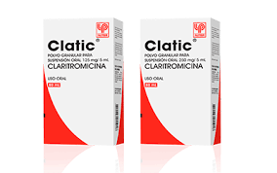
MACRÓLIDOS
  Trastornos digestivos
  Dolor abdominal, náuseas, vómitos, diarrea
  Hipersensibilidad
  Ictericia colestásica
  Dolor abdominal, náuseas, vómitos, ictericia
  Tromboflebitis
  Arritmias
  Sobreinfección GI y/o vaginal por Candida o bacilos Gram negativos

Slide 20
QUINOLONAS
Ciprofloxacino, levofloxacino, ofloxacino, moxifloxacino.
Mecanismo de acción: Inhiben la síntesis de DNA bacteriano al inhibir la ADN-girasa (topoisomerasa II) en bacterias gram (-) o la topoisomerasa IV en bacterias gram (+). De esta forma se inhibe el proceso de replicación bacteriano.
Son fármacos bactericidas.
Presentan buena biodisponibilidad oral.
Poseen metabolización hepática y son excretadas fundamentalmente por vía por renal.

Slide 21
QUINOLONAS
La incidencia general de efectos adversos es baja (8-10 %) y en su mayoría de carácter leve.
Molestias gastrointestinales: náuseas, vómitos, diarrea, dispepsia o dolor abdominal. Daño del cartílago de crecimiento (reversible) → Contraindicadas en embarazo, mujeres en lactancia, menores de 18 años.
Neurológicos: Cefaleas, mareos, convulsiones. Alteraciones visuales.
Alteraciones hematológicas (leucopenia, eosinofilia o trombocitopenia).
Alteraciones hepáticas: elevación de transaminasas.
Reacciones de hipersensibilidad.
Reacciones de fotosensibilidad.

Slide 22
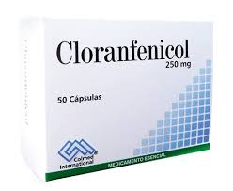
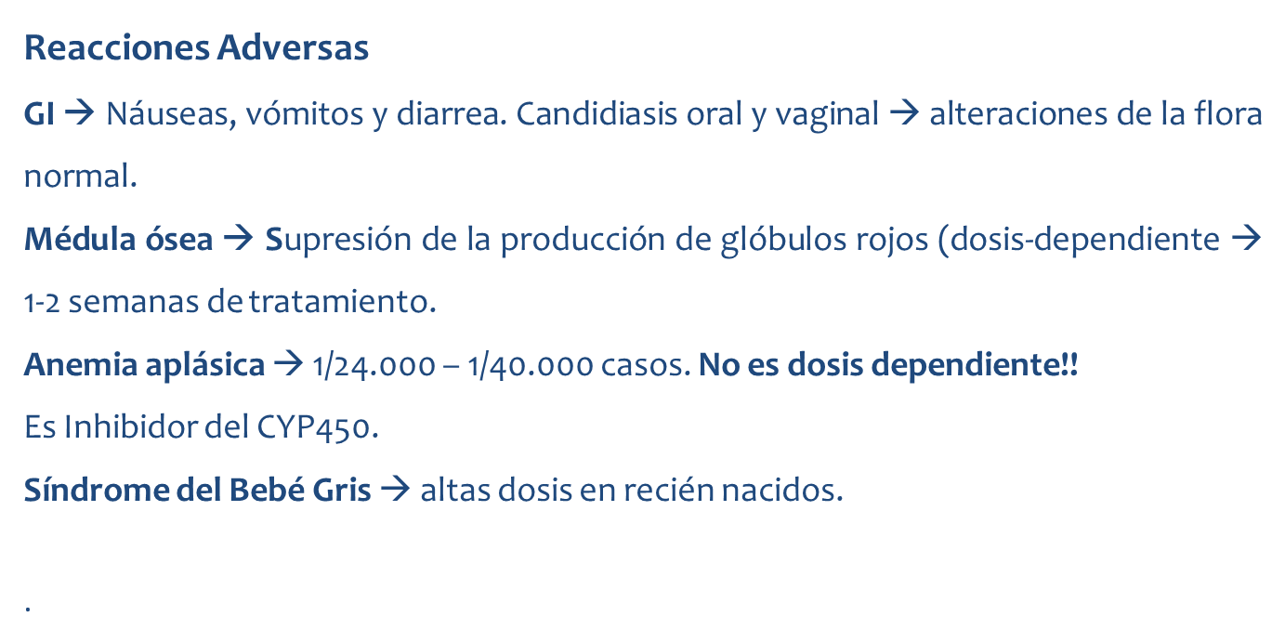
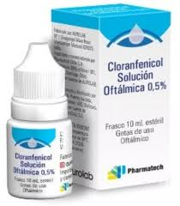
CLORANFENICOL
Mecanismo de acción: Se une de manera reversible a la unidad 50S ribosomal en un lugar cercano al sitio de acción de macrólidos y clindamicina.

Slide 23
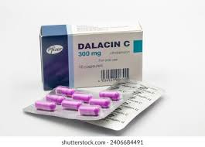
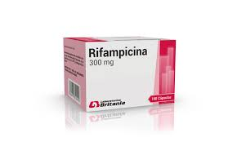
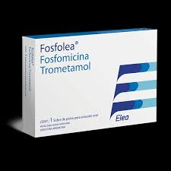
OTROS ANTIBIÓTICOS

Slide 24
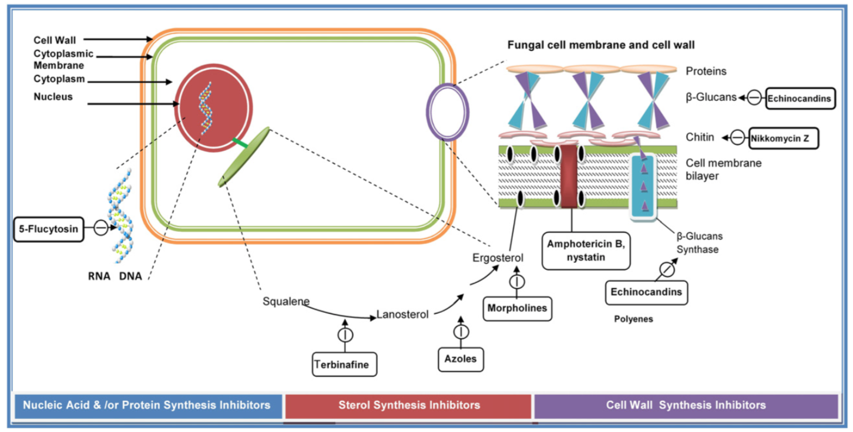
FÁRMACOS ANTIMICÓTICOS- ANTIFÚNGICOS

Slide 25
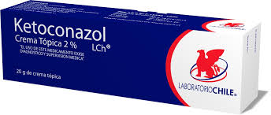
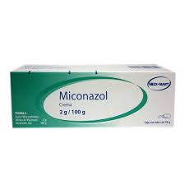
FÁRMACOS ANTIMICÓTICOS- ANTIFÚNGICOS
Imidazoles: ketoconazol
clotrimazol
miconazol.
Triazoles:fluconazol,
voriconazol,
itraconazol.

Slide 26
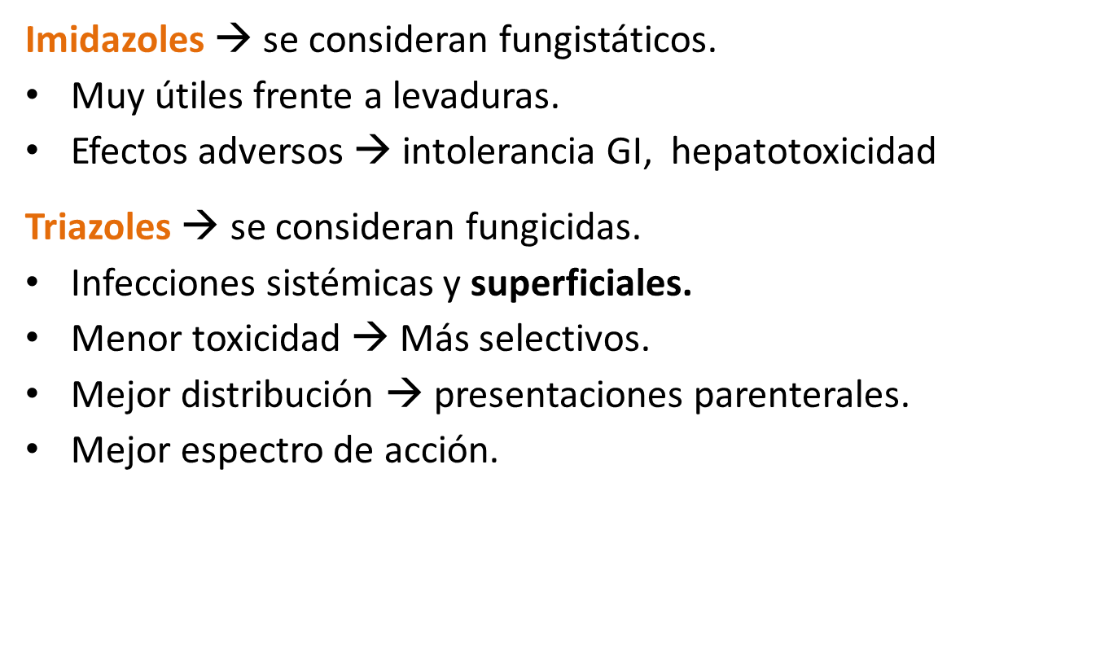
FÁRMACOS ANTIMICÓTICOS- ANTIFÚNGICOS
Mecanismo de acción: Inhibición de la 14 α-esterol demetilasa. De esta forma se inhibe la síntesis de ergosterol.
Existen 2 tipos:
Imidazoles: ketoconazol, clotrimazol, miconazol.
Triazoles: fluconazol, voriconazol, itraconazol.

Slide 27
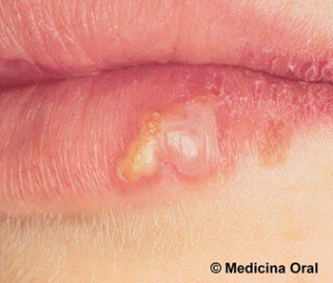
FÁRMACOS ANTIVIRALES
Herpes → no son enfermedades con compromiso vital → dolorosas (herpes genital, Herpes Zoster).
En pacientes inmunocomprometidos → esofagitis por HSV → fatal
Se caracterizan por presentar un periodo de latencia → no existen antivirales que los ataquen en esta etapa, sólo en replicación.

Slide 28
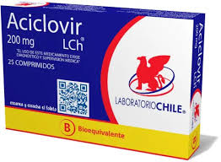
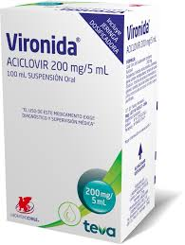
FÁRMACOS ANTIVIRALES
Aciclovir → derivado nucleósido útil en:
  Tratamiento de HSV (virus herpes simple tipo I y II )
  Herpes Labial
  Herpes Zoster
  Encefalitis HSV
  HSV Neonatal
  HSV Mucocutánea en inmunocomprometidos
  Varicella-Zoster
Margen terapéutico amplio → seguro

Slide 29
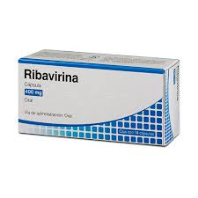
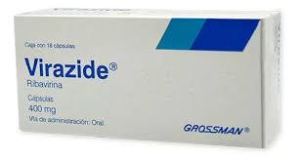
FÁRMACOS ANTIVIRALES
Administrado por vía oral o inhalatoria utilizado para el tratamiento de infecciones asociadas al virus respiratorio sincitial (VRS).
Útil en el tratamiento de hepatitis C en conjunto con interferón.
Efectos adversos:
Vía respiratoria: disnea y dificultad para respirar.
Anemia, leucopenia, trombocitopenia.
Teratogénico.

